Slide 1
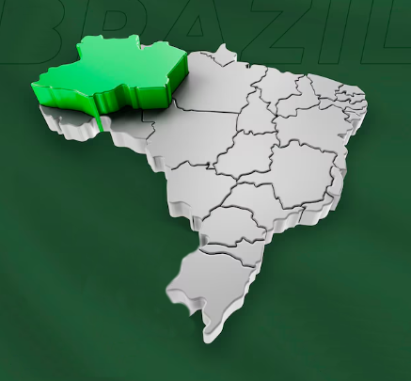

Modelo Operacional do IBS
e a ZFM
Luiz Dias de Alencar Neto
Coordenador Geral do ENCAT

Slide 2

Premissas na apuração do IBS no PLP 68/24
O crédito pertence à empresa e não ao estabelecimento
O pagamento dos débitos por operação ao longo do período a partir dos documentos fiscais conhecidos pelo Comitê Gestor
A liquidação financeira e o recolhimento antecipado pelo adquirente são opções oferecidas a este para que tenha direito ao crédito mais rápido

Slide 3


Possível Incompatibilidade do Art. 447
Bens de capital
Bens intermediários
Consumo final
Informática
O art. 447 prevê um crédito presumido sobre o valor apurado do imposto baseado na destinação do bem do ponto de vista do adquirente

Slide 4
Problema
Para apropriar o crédito presumido calculado sobre o valor apurado, é necessário fechar o período de apuração. Logo, os créditos serão apropriados pelos adquirentes apenas após o mês em que houve a aquisição.
Não há incentivo para uso do split payment ou recolhimento pelo adquirente, uma vez que o pagamento das operações ao longo do mês é incompatível com o incentivo fiscal calculado ao final do mês sobre o valor devido.
Bens de capital
Bens intermediários
Consumo final
Informática
Data de vencimento
Apropriação do crédito
Mês de aquisição
apuração

Slide 5
Problema
Para saber o valor do crédito presumido, é preciso fazer uma apuração por tipo de bem fornecido.
Os créditos serão apurados por estabelecimentos da Zona Franca separados dos demais estabelecimentos do país. A apuração do imposto não será por empresa.
Será preciso novas obrigações acessórias para saber :
5.1) quais aquisições fora da Zona Franca foram utilizadas como insumos
5.2) como os bens foram utilizados pelos adquirentes
Bens de capital
Bens intermediários
Consumo final
Informática

Slide 6

Modelo Operacional do crédito presumido do IBS na
ZFM ensejará o desenvovimento de um sistema muito mais complexo
{
Para saber o valor do crédito presumido, é preciso fazer uma apuração por tipo de bem fornecido.
Os créditos serão apurados por estabelecimentos da Zona Franca separados dos demais estabelecimentos do país. A apuração do imposto não será por empresa.
É preciso novas obrigações acessórias para saber :
5.1) quais aquisições fora da Zona Franca foram utilizadas como insumos
5.2) como os bens foram utilizados pelos adquirentes
Características do modelo atual do ICMS

Slide 7
IBS operacionalizado como se fosse ICMS
Reforma tributária
com IBS no restante do Brasil

